Slide 1
과제 8
패스키로 잠근 소개 페이지
비밀번호 없이 나만 들어가기 — WebAuthn 패스키
공개 결과물 https://webtest-passkey.vercel.app
소스 https://github.com/stulss/webtest-passkey
홍주형 · 2026-09-04
Notes:
과제 8 최종 보고서. 과제 1의 정적 소개 페이지에 WebAuthn 패스키로 잠근 비공개 영역을 붙였다.

Slide 2
한눈에
무엇을 만들었고 무엇으로 증명했는가
47 / 47
15장
8 / 8
0
통과 기준 충족
증거 스크린샷
자동 테스트
비밀번호 입력칸
1
무엇을 잠갔나
2
무엇으로 증명했나
공개 소개 페이지(과제 1)는 그대로 — 누구나 봄
새로 만든 /private 만 패스키로 잠금
비밀번호는 만들지 않음. 입력칸도 없음
등록 시 공개키만 서버로, 개인키는 기기 밖으로 안 나감
로그인마다 서버가 새 질문(challenge)을 냄
실제 배포본에 요청을 보낸 요청·응답 기록
Chrome + CDP 가상 인증기로 자동 촬영한 화면
프로덕션 Redis 를 직접 조회한 저장 내용
실기기(구글 비밀번호 관리자) 등록 프롬프트
Notes:
통과 기준 47개 전부 충족. 증거는 전부 재생성 가능한 스크립트로 만든다.

Slide 3
과제 1에서 이어 만든 것
공개 내용은 그대로 남기고, 잠긴 자리만 새로 붙였다
과제 1 · webtest
옮긴 것
새로 만든 것
정적 Vanilla JS · OOP MVC
index.html + css + js/{models,views,controllers}
GitHub Pages 배포
백엔드 없음
Next.js 16 App Router 로 이식
PORTFOLIO_DATA → app/portfolio-data.ts
style.css → app/globals.css
공개 내용은 한 글자도 바꾸지 않음
/private 비공개 영역
/login 패스키 등록·로그인
/api/webauthn/* 서버 라우트
Redis 저장소 + 세션
왜 서버가 필요했나 — 패스키는 challenge 발급·보관(1회성), attestation/assertion 서명 검증, 공개키 저장, 세션 유지를 서버가 해야 한다. 정적 호스팅(GitHub Pages)으로는 불가능해서 Vercel + Redis 로 옮겼다. 원본 webtest 저장소와 Pages 배포는 건드리지 않았다.

Slide 4
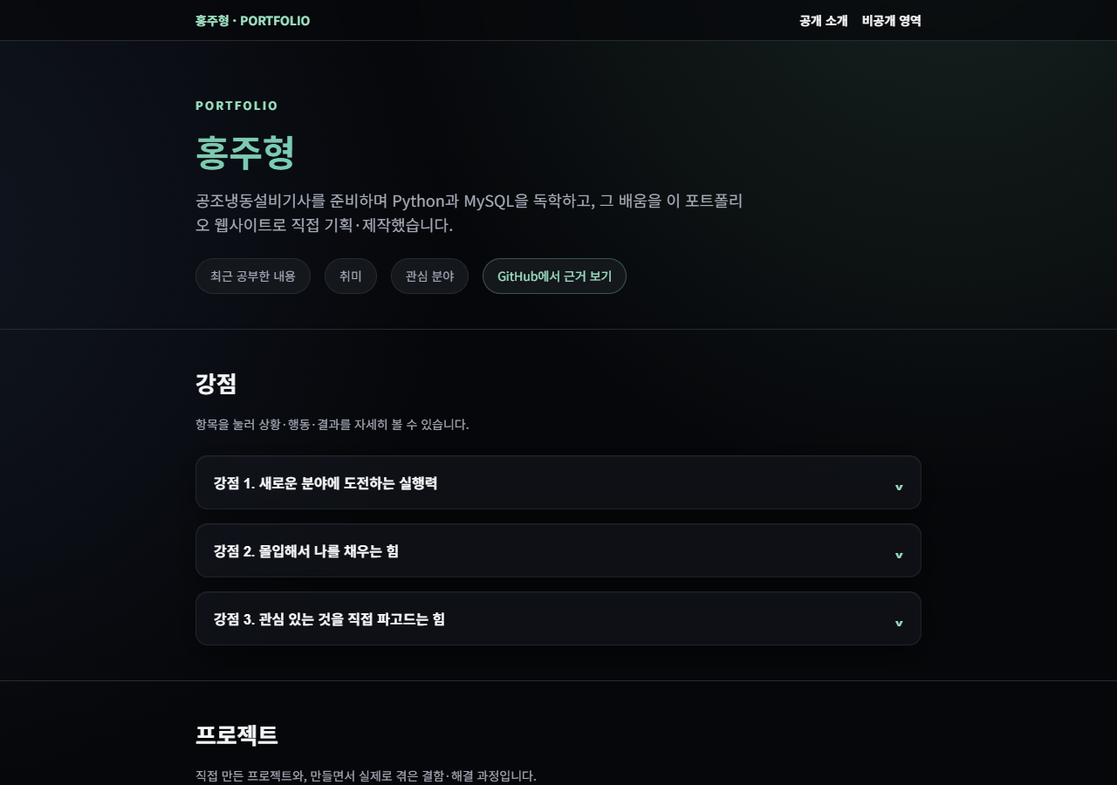
공개 소개 페이지
첫 화면은 누구나 본다 — 로그인·초대·CAPTCHA 없음
아무것도 등록하지 않아도 열린다
과제 1의 이름·소개 문장·강점·프로젝트·기술·공개 범위가 그대로
서버 컴포넌트이며 익명 방문자에게는 DB 조회가 0건
하단에 '지어낸(fabricated) 내용' 고지 — 실제 개인정보 없음
T08-C01 · C03 · C10 · C11 · C12

Slide 5
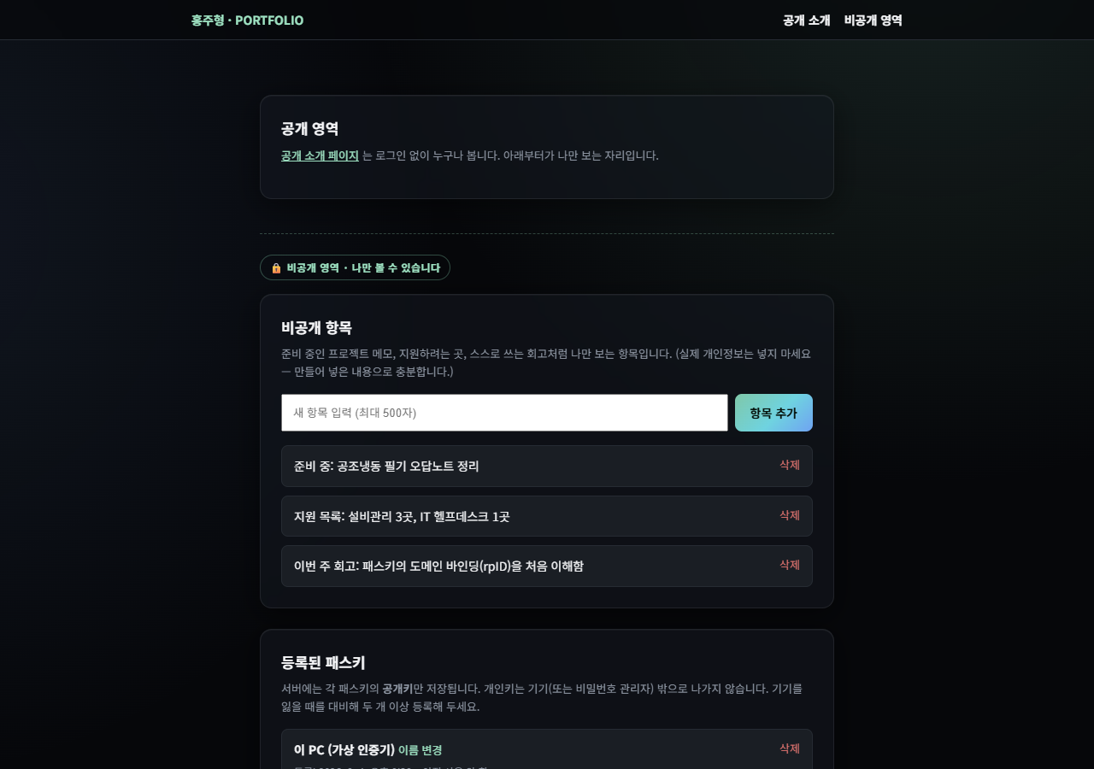
공개 영역과 비공개 영역
어디까지가 공개이고 어디부터가 비공개인지 화면에서 갈라 둔다
구분선 + 자물쇠 라벨로 경계를 그었다
위: 공개 영역 안내 — '로그인 없이 누구나 봅니다'
점선 구분선 아래부터 🔒 비공개 영역 · 나만 볼 수 있습니다
비공개 항목 3건 (준비 중인 메모 · 지원 목록 · 회고 성격)
항목은 전부 지어낸 내용이며 화면에도 그 사실을 적어 둠
T08-C13 · C14

Slide 6
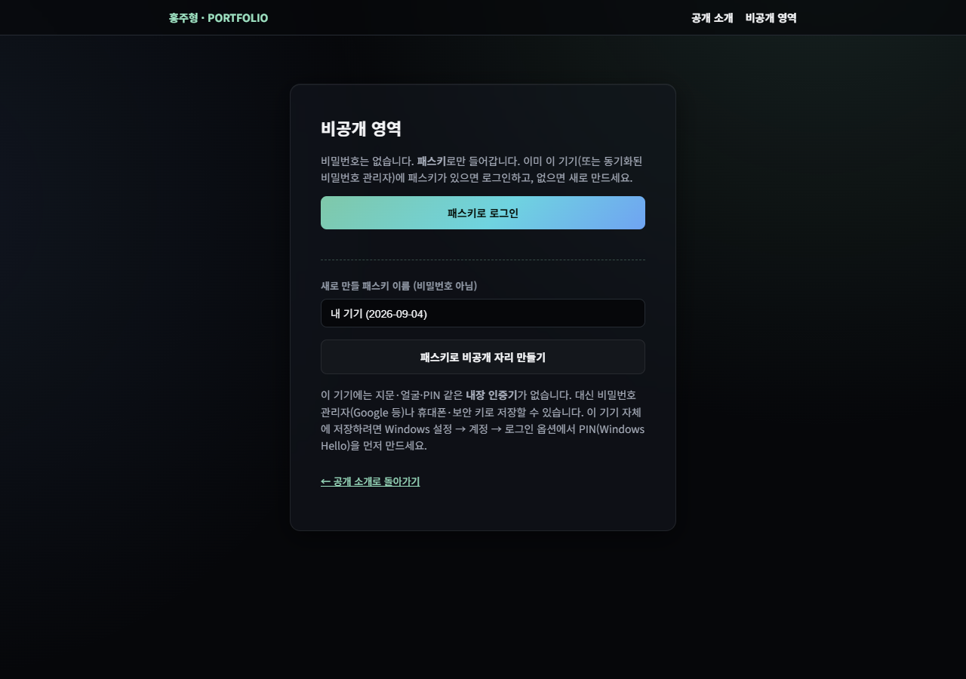
잠겨 있다
패스키 없이는 화면에도, 페이지 소스에도 없다
/private 를 직접 쳐도 로그인 화면으로
proxy.ts 가 세션 쿠키 없는 요청을 /login 으로 307
화면 컴포넌트 첫 줄이 requirePageUser() — SSR 도달 전에 차단
받은 페이지 소스에서 '회고·지원·프로젝트 메모' 검색 → 0건
즉, 숨기기를 화면에서만 한 게 아니다
T08-C15 · C18

Slide 7
인증 구현 설명서 ① 무엇으로 붙였나
라이브러리 · 직접 구현 · 인증 서비스 중 무엇인가
영역 | 무엇을 썼나 | 직접/라이브러리
WebAuthn 크립토 | @simplewebauthn/server v13 · @simplewebauthn/browser v13 | 라이브러리
세션 | 불투명 난수 토큰. 쿠키엔 원문, 서버엔 sha256 해시만 | 직접 구현
앱 | Next.js 16 App Router | —
저장소 | Redis (Vercel Marketplace → Redis Cloud, TCP) · ioredis | —
인증 서비스 | 사용하지 않음 (Auth.js·Clerk·Hanko 등 없음) | 해당 없음
서명 검증(암호화 부분)은 검증된 라이브러리에 맡기고, 세션은 직접 구현했다.
비밀번호는 만들지 않았다 — 로그인 화면에도, 코드에도, 저장소에도 비밀번호 칸·해시가 없다
로그인 방식은 usernameless(discoverable) — 아이디 입력칸조차 없이 브라우저가 패스키를 고른다
회원가입도 없다 — 패스키를 처음 등록하면 그 사람 몫의 '비공개 자리'가 생긴다
Notes:
C47 · C48 — ①에 직접 구현/라이브러리/인증 서비스 중 무엇을 썼는지와 이름을 적었다.

Slide 8
인증 구현 설명서 ② 왜 그걸 골랐나
고른 이유와, 검토했지만 고르지 않은 것
✓
고른 이유
✕
검토했지만 고르지 않은 것
과제가 '비밀번호를 아예 쓰지 않고 잠그기' → 패스키
WebAuthn 크립토는 CBOR/COSE 파싱과 ECDSA 검증이라 직접 짜면 미묘한 버그가 난다 → 검증된 라이브러리
로그아웃·자리 삭제 즉시 폐기해야 해서 만료 전까지 유효한 서명 토큰(JWT) 대신 서버 세션
usernameless 라 '비밀번호 입력칸 없음'이 확실하다
저장소는 challenge 의 TTL·1회 소비가 SET EX + GETDEL 한 줄이라 Redis
크립토 직접 구현
COSE 파싱·서명 검증 버그 위험, 검증 시간 증가
Auth.js / Clerk / Hanko
외부 인증 서비스 의존. 토큰 만료 전 즉시 폐기를 따로 설계해야 함
Supabase Postgres
schema.sql·접속 문자열 2종·풀러 설정. 이 규모엔 설정 대비 이득이 적음
비밀번호 폴백 / 이메일 복구
과제 범위 밖. 복구 부재는 ⑥에 밝힘

Slide 9
인증 구현 설명서 ③ 어디를 어떻게 고쳤나
등록 · 로그인 · 로그아웃 · 비공개 자료 조회 — 네 흐름이 지나는 자리
흐름 | 화면 / API | 소스 경로 체인
등록 | /login · /private → POST /api/webauthn/register/{options,verify} | app/login/page.tsx · app/private/passkeys.tsx → app/webauthn-client.ts → app/api/webauthn/register/*/route.ts → lib/service/auth.ts → lib/webauthn.ts → lib/repository/{challenge,user,credential}.ts
로그인 | /login → POST /api/webauthn/authenticate/{options,verify} | app/webauthn-client.ts → app/api/webauthn/authenticate/*/route.ts → lib/service/auth.ts(authenticateStart·Finish) → lib/webauthn.ts(verifyAuthenticationResponse) → lib/session.ts:createSession
로그아웃 | POST /api/auth/logout | app/private/passkeys.tsx → app/api/auth/logout/route.ts → lib/session.ts:destroySession → lib/repository/session.ts (DEL session:{hash})
비공개 조회 | /private · GET /api/items | proxy.ts(쿠키 1차 관문) → app/private/page.tsx(requirePageUser) 또는 app/api/items/route.ts(getSessionUser→unauthorized) → lib/service/item.ts → lib/repository/item.ts(키를 항상 space:{spaceId}) → lib/dto/records.ts
자리 ID(spaceId)는 lib/session.ts:getSessionUser() — 쿠키에서만 온다. URL·헤더·요청 본문에서 읽는 코드는 이 프로젝트에 없다.
Notes:
C49 — 네 흐름이 소스의 어디를 지나는지.

Slide 10
저장소 구조
관계형 DB 아님 — Redis 키 하나하나가 무엇인지
키 | 값 | 비고
space:{spaceId} | { userHandle, createdAt } | 비공개 자리 = 이 키 하나. 이름·이메일·비밀번호 없음
cred:{credentialId} | { spaceId, publicKey, counter, deviceType, backedUp, transports, aaguid, label, ... } | 공개키 저장. 개인키 없음
space:{id}:creds | credentialId 들의 SET | 패스키 목록 · excludeCredentials · 마지막 1개 판정
challenge:{id} | { purpose, challenge, spaceId?, rpId, ... } | EX 300(5분). 소비는 GETDEL — 원자적 1회
challenge:audit | 최근 발급 목록 (capped 200) | '질문이 매번 다르다'의 서버측 로그
session:{sha256} | spaceId | EX 7일. 쿠키엔 원문, 여기엔 해시만. 로그아웃 = DEL
item:{itemId} | { spaceId, content, createdAt } | 자리별 격리 대상
비밀번호·해시에 해당하는 키는 스키마 어디에도 없다.

Slide 11
등록 흐름
기기가 열쇠 한 쌍을 만들고, 공개키만 서버로 간다
1
서버
2
서버
3
기기
randomBytes(16) 로 user handle 생성.
generateRegistrationOptions( residentKey: required )
challenge 를 Redis 에 저장 (EX 300).
행 id 를 익명 쿠키 to8_webauthn 에
키쌍 생성 → 개인키와 user handle 을
resident key 로 기기에 저장. 개인키는 밖으로 안 나감
4
브라우저
5
서버
6
서버
attestationObject · clientDataJSON · transports
만 서버로 전송 (개인키 없음)
GETDEL 로 challenge 소비 →
verifyRegistrationResponse(expectedChallenge = 저장값)
space + cred:{id} 에 공개키 저장.
첫 등록이면 세션 발급
등록을 중간에 취소하면 verify 가 호출되지 않아 challenge 는 TTL 로 사라지고 서버에 아무것도 저장되지 않는다. 화면에는 '등록을 취소했습니다. 저장된 것은 없습니다.' 가 뜬다. ( C25 )

Slide 12
로그인 흐름
서버가 매번 새 질문을 내고, 저장해 둔 공개키로 서명을 확인한다
1
generateAuthenticationOptions( allowCredentials 생략 )
→ usernameless. 브라우저가 패스키 선택 UI 를 띄운다
2
새 challenge 를 Redis 에 저장 (EX 300) → 익명 쿠키
3
기기가 개인키로 challenge 에 서명 → signature 반환
(개인키가 아니라 서명이 온다)
4
GETDEL 로 challenge 소비 — 이 시점에 1회성이 확정된다
5
cred:{response.id} 조회 → 없으면 400 '등록되지 않은 패스키입니다'
6
verifyAuthenticationResponse( publicKey: 저장값 ) 통과 후에만
세션 발급. 실패하면 401
추가 방어 — response.userHandle 이 그 크리덴셜의 자리와 일치하는지 교차 확인하고, 서명 카운터를 갱신한다.

Slide 13
인증 구현 설명서 ④ 안 열리는 것을 확인한 기록
확인 네 가지 — 성공한 요청과 거절된 요청을 나란히
확인 | 성공한 요청 | 거절된 요청 | 기준
로그인 없이 열기 | 로그인 후 GET /api/items → 200 (3건) | 쿠키 없이 GET /api/items → 401 /private → 307 → /login | C16 · C17 · C18
남의 패스키로 열기 (자리 격리) | 각 자리가 자기 POST /api/items → 201 | A→B, B→A 모두 DELETE → 404 ?user_id=OTHER 붙여도 내 것만 양쪽 건수 3 → 3 불변 | C36 ~ C40
이미 쓴 질문 재사용 | authenticate/verify (challenge 첫 사용) | 같은 challenge 재사용 → 400 '인증 요청이 만료되었거나 이미 처리되었습니다' | C31 · C33
패스키 삭제 뒤 로그인 | 삭제 후 남은 패스키로 → 200 | 삭제된 패스키로 → 400 마지막 패스키 삭제 시도 → 409 | C44 · C45 · C46
추가로 서명 검증 성공(200) / 1바이트 변조 서명(401) 을 나란히, 로그아웃 뒤 이전 세션 재사용(401) 도 기록했다. ( C29 · C30 · C33 )
Notes:
C50 — 네 가지 확인이 모두 있고 각각 성공·거절이 나란히.

Slide 14
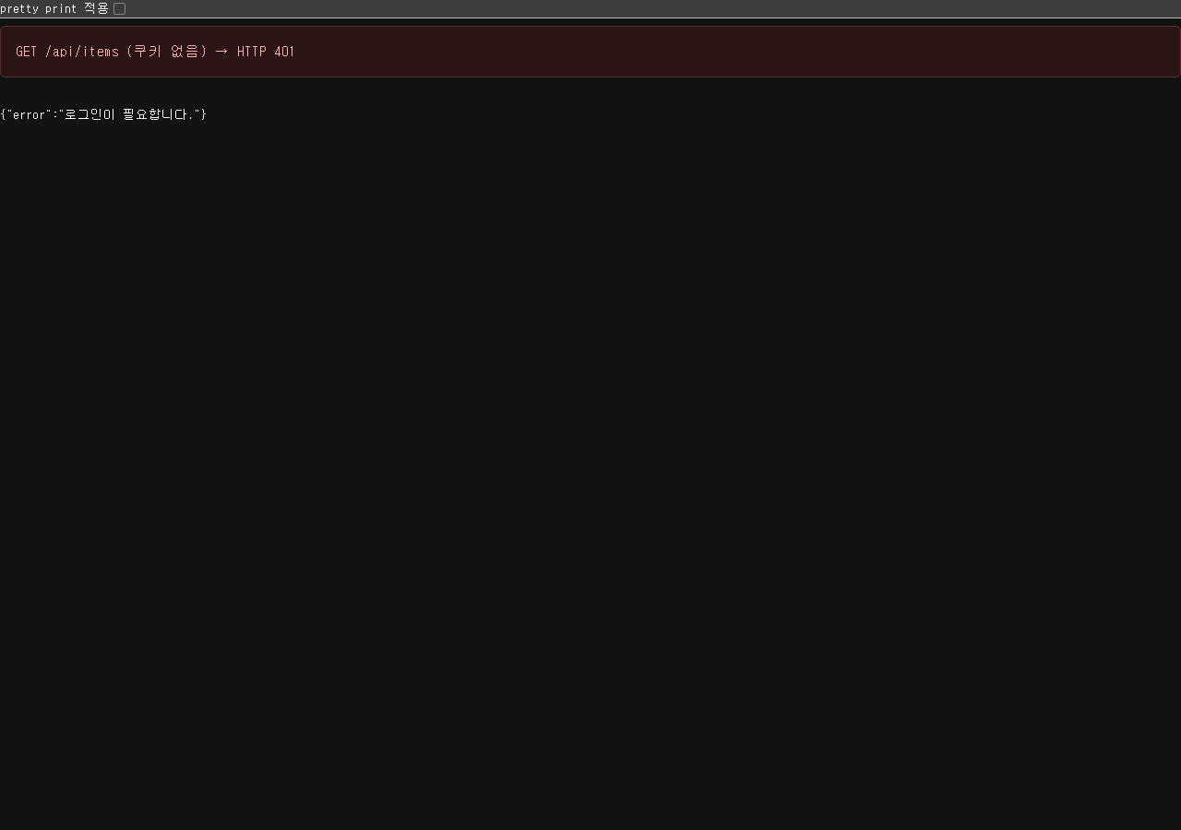
확인 ① 로그인 없이 열기
화면이 아니라 서버가 막는다
쿠키 없이 직접 요청 → 401
브라우저에 그대로 401 과 본문이 보인다
{"error":"로그인이 필요합니다."}
/private 는 307 로 /login 으로 보낸다
받은 페이지 소스에 비공개 항목 텍스트 0건
T08-C16 · C17 · C18

Slide 15
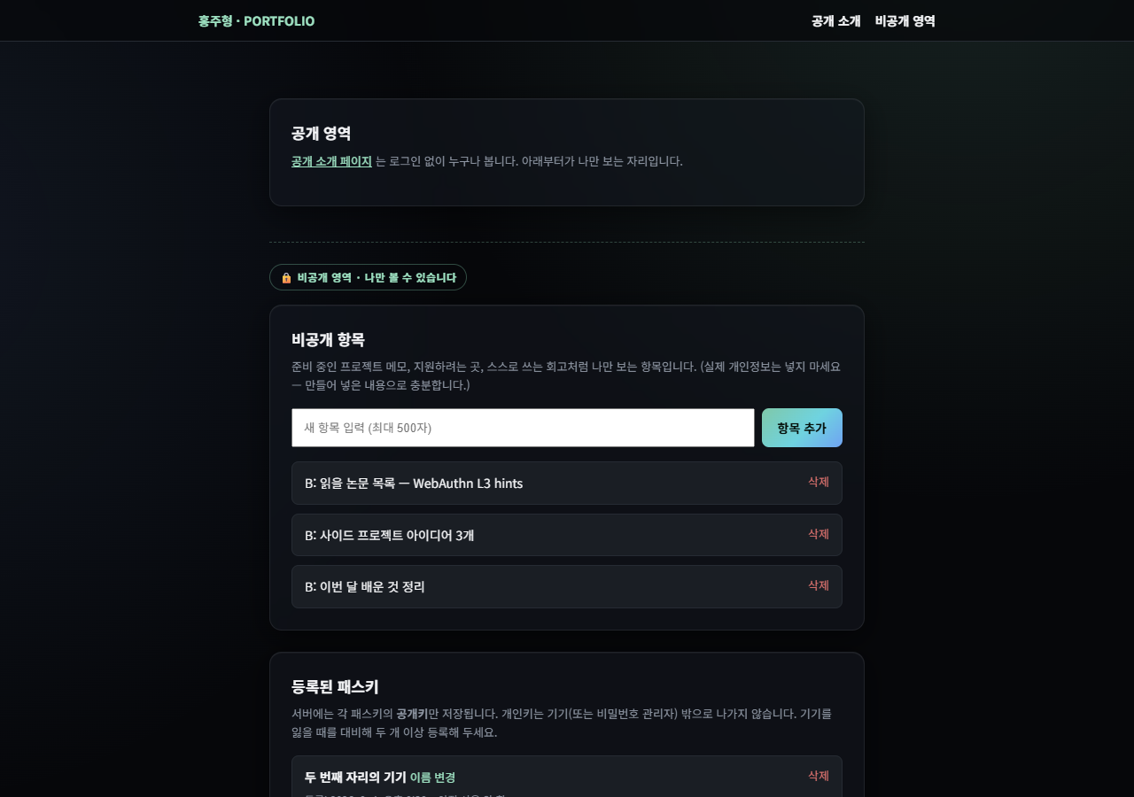
확인 ② 남의 패스키로는 안 열린다
자리가 둘이고, 서로의 자료가 보이지 않는다
두 번째 자리는 자기 항목만 3건
첫 자리와 내용이 완전히 다르다
자리 B 세션으로 자리 A 의 항목 삭제 시도 → 404
반대 방향도 404, 양쪽 건수 3 → 3 불변
주소에 남의 계정을 적어도(?user_id=OTHER) 내 것만 돌아온다
거절을 만드는 소스: lib/repository/item.ts
T08-C36 ~ C41

Slide 16
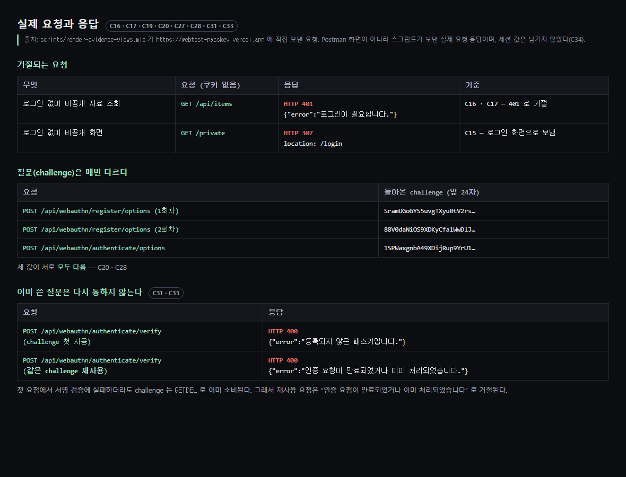
확인 ③ 이미 쓴 질문은 다시 통하지 않는다
실제 배포본에 보낸 요청과 그 응답
challenge 는 매번 다르고, 한 번만 쓰인다
register 2회 + authenticate 1회의 challenge 가 전부 다름
verify 는 서명 검증 전에 GETDEL 로 challenge 를 소비한다
그래서 재사용 요청은 400 으로 거절된다
이 화면은 스크립트가 배포본에 직접 보낸 요청·응답이다
T08-C19 · C20 · C27 · C28 · C31 · C33

Slide 17
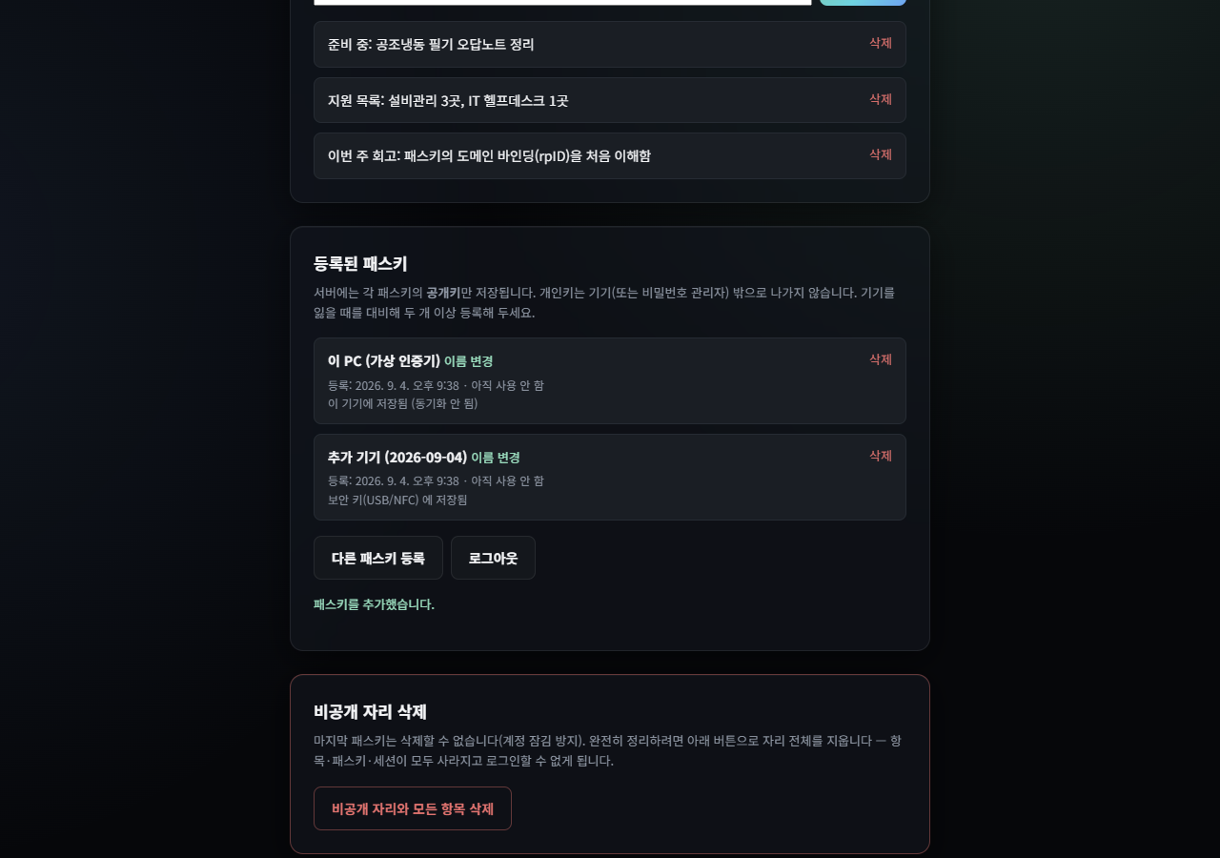
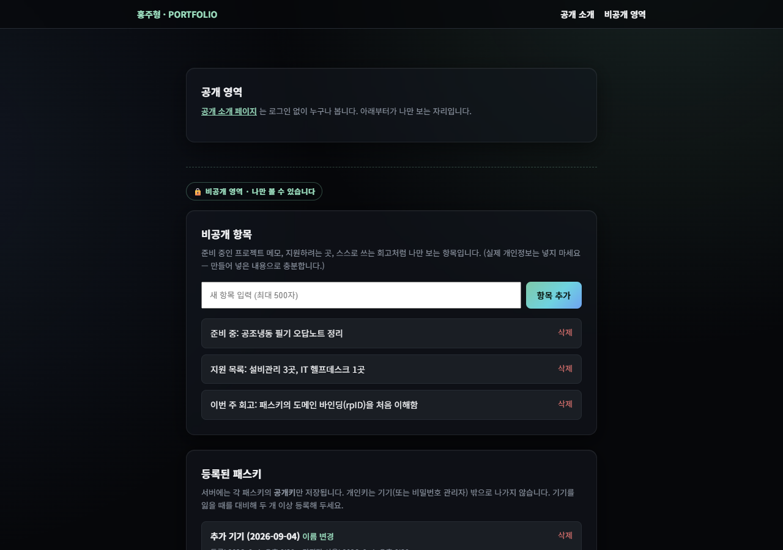
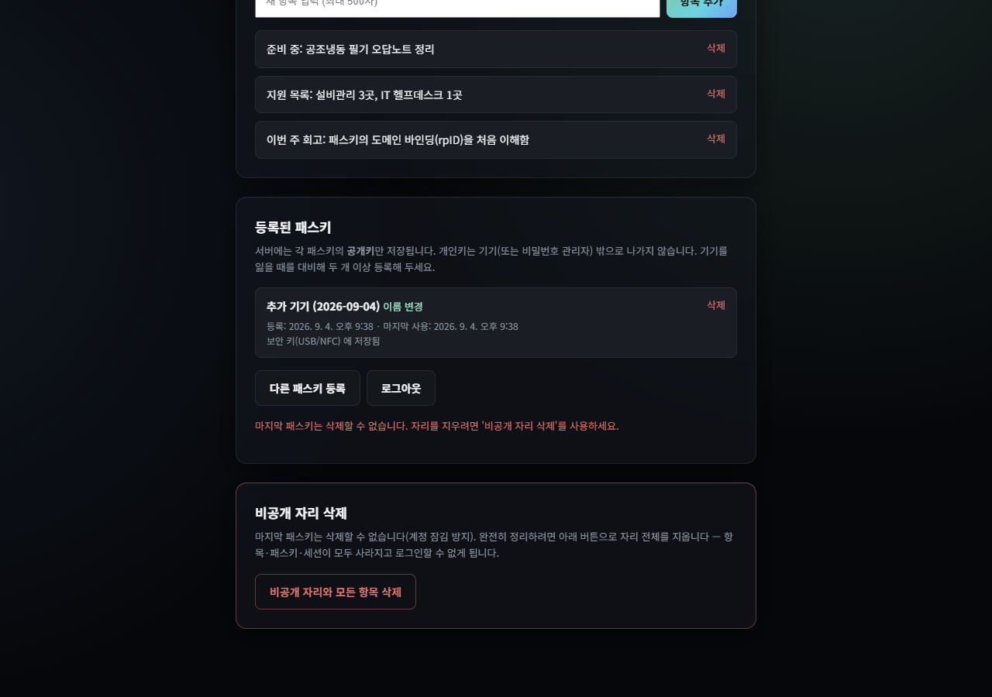
확인 ④ 기기를 잃어버렸을 때
패스키 두 개를 등록하고, 하나를 지운 뒤에도 들어간다
패스키 2개 등록
하나 지운 뒤 로그인
마지막 하나는 못 지운다
이름 · 등록 날짜 · 저장 위치가 각각 보인다
삭제한 기기 없이 남은 패스키로 들어갔다
409 — 자리 잠김을 막는다
패스키가 하나도 남지 않는 상태는 만들지 않는다 — 마지막 패스키 삭제를 409 로 거절하고, 정리하려면 '비공개 자리 삭제'로 자리 전체를 지운다. ( C46 )

Slide 18
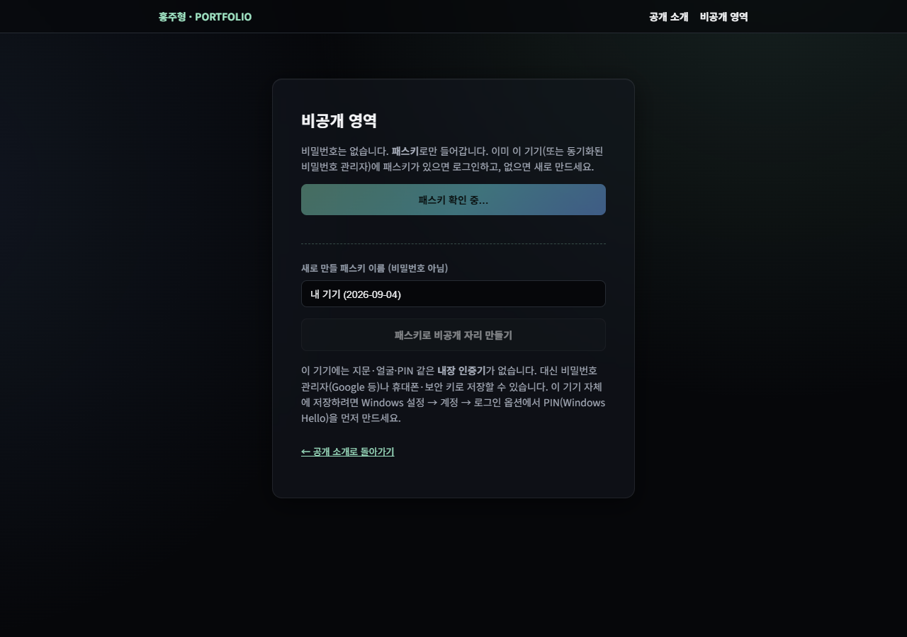
삭제한 패스키로는 못 들어간다
지운 뒤 그 기기로 시도하면 거절된다
서버에 없는 패스키 → 로그인 실패
cred:{credentialId} 조회가 실패하면 400
'등록되지 않은 패스키입니다'
삭제는 소유자 확인 후에만 — WHERE id AND spaceId 에 해당하는 검사
즉, 남이 내 패스키를 지울 수 없다
T08-C45

Slide 19
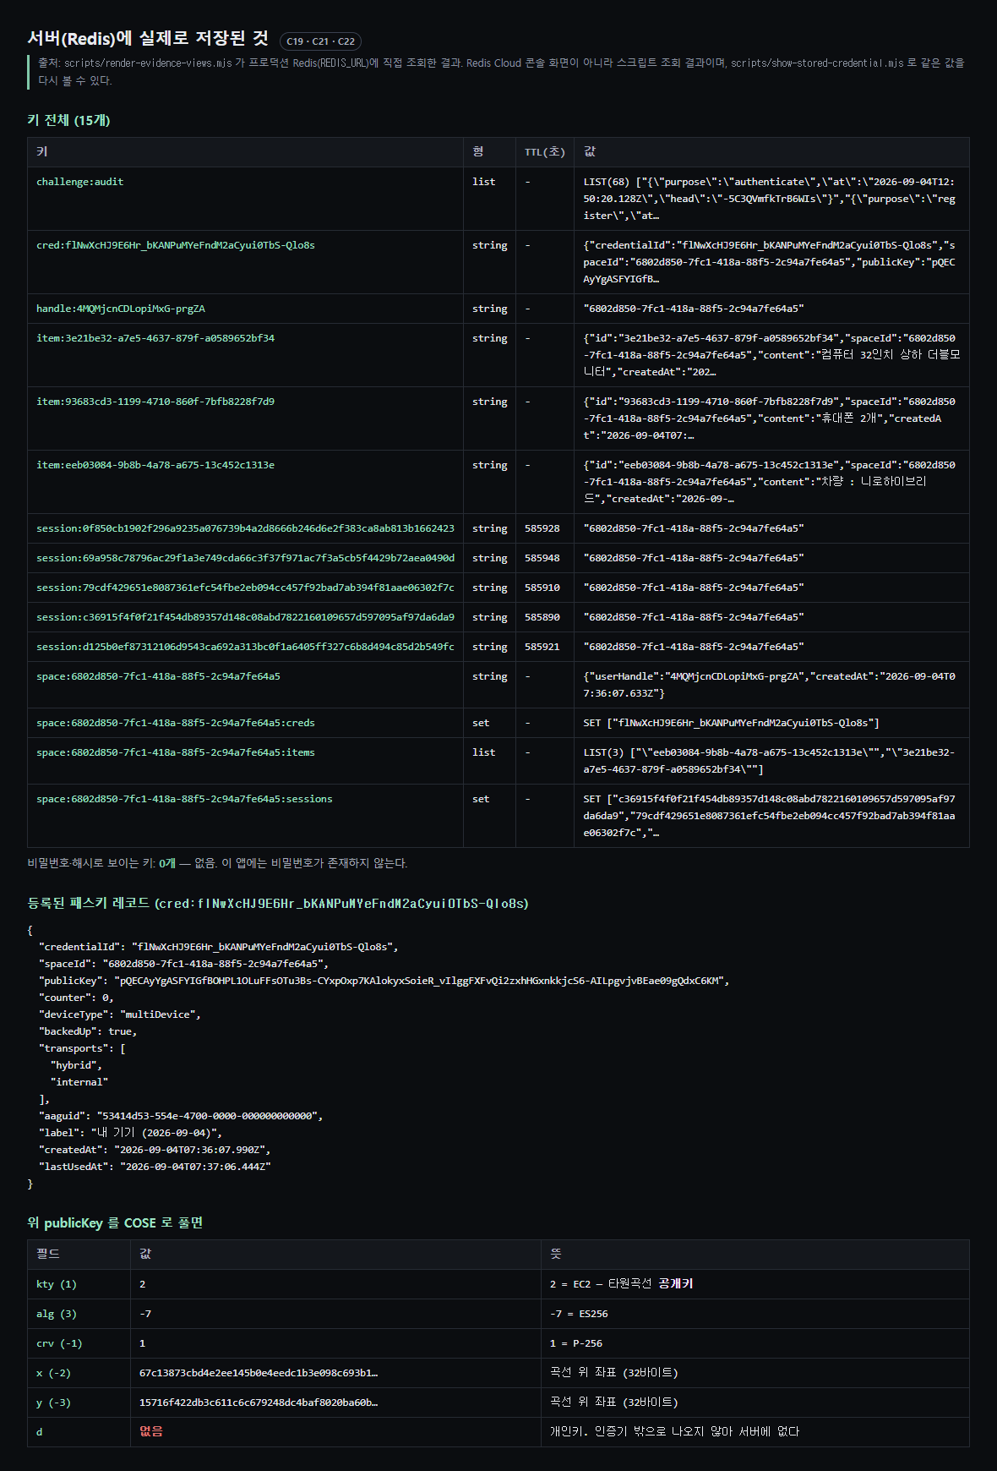
서버에 저장된 것은 공개키다
비밀번호가 아니고, 개인키도 아니다
COSE 로 풀면 타원곡선 공개키
kty = 2 (EC2) · alg = -7 (ES256) · crv = 1 (P-256)
x, y — 곡선 위의 좌표 32바이트씩
개인키 d 는 없다. 인증기 밖으로 나오지 않기 때문
비밀번호·해시로 보이는 키: 0개
프로덕션 Redis 를 스크립트가 직접 조회한 결과
T08-C19 · C21 · C22 · C23

Slide 20
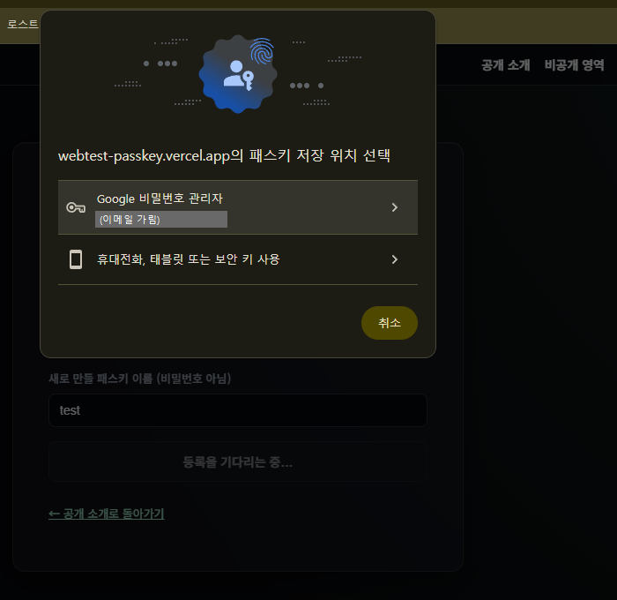
패스키를 어디에 저장했나
실기기에서 구글 비밀번호 관리자로 등록
저장 위치를 사용자가 고른다
Chrome 이 저장 위치 선택창을 띄운다
Google 비밀번호 관리자 / 휴대전화·태블릿 또는 보안 키
실제로 등록된 것은 삼성 기기의 동기화되는 패스키
(aaguid = SAMSUNG, backedUp = true, transports = hybrid·internal)
화면의 계정 이메일은 가렸다 — 제출물에 개인정보 없음
T08-C24 · C25 · C26

Slide 21
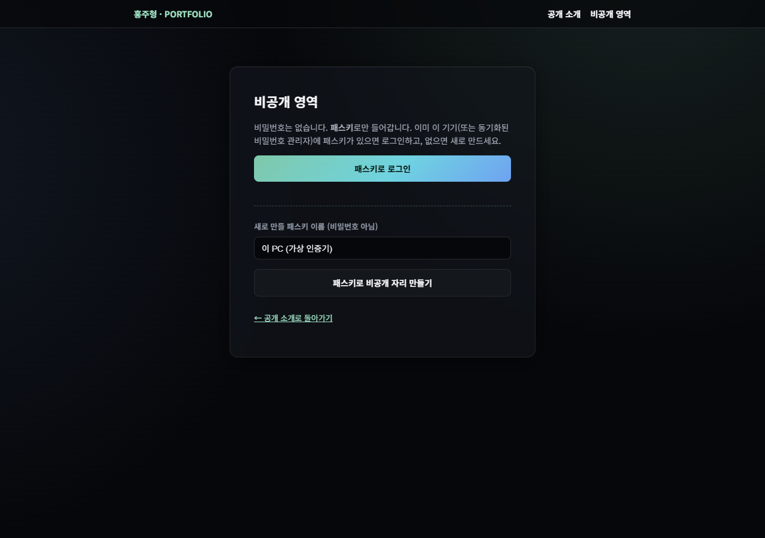
비밀번호를 입력하는 칸이 없다
제출물 어디에도 비밀번호 입력란이 존재하지 않는다
입력칸은 '패스키 이름' 하나뿐
[패스키로 로그인] — 아이디도 비밀번호도 묻지 않는다 (usernameless)
아래 입력칸은 새로 만들 패스키의 이름이며 비밀 값이 아니다
화면에도 '(비밀번호 아님)' 이라고 적어 두었다
test/routes.test.mjs 가 type="password" 와 bcrypt·argon2 등을 정적으로 검사한다
T08-C35

Slide 22
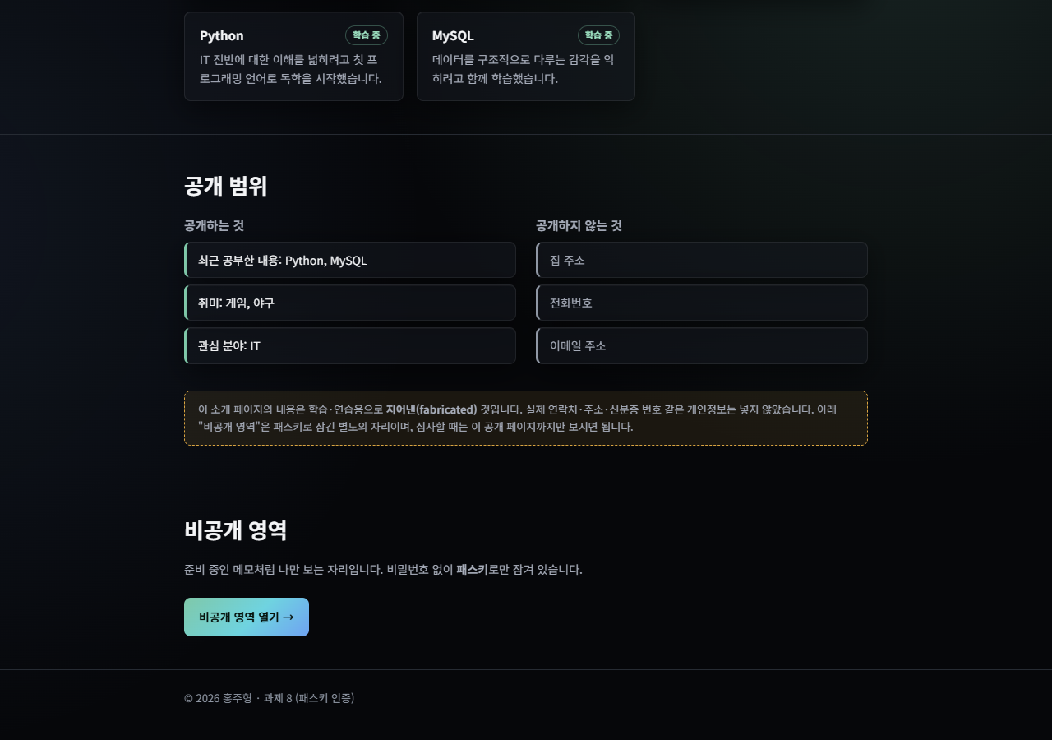
지어낸 내용이라는 사실을 적었다
제출물에 실제 개인정보가 없다
공개 페이지 하단의 고지
'이 소개 페이지의 내용은 학습·연습용으로 지어낸(fabricated) 것입니다'
'실제 연락처·주소·신분증 번호 같은 개인정보는 넣지 않았습니다'
공개 범위 표에 '공개하지 않는 것'을 항목명만 적고 실제 값은 넣지 않았다
비공개 항목도 전부 지어낸 내용 — 증거 색인 맨 위에 명시했다
T08-C12

Slide 23
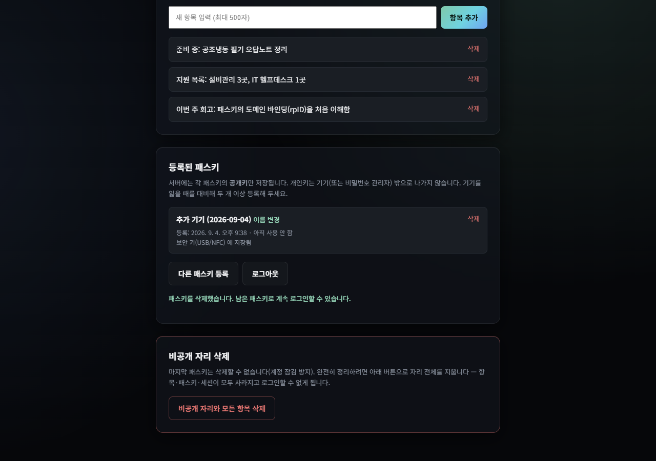
패스키 하나를 지운 직후
두 개 중 하나를 지우면 목록에 하나만 남는다
삭제는 소유자 확인 후에만
cred:{id} 의 spaceId 가 세션의 자리와 같을 때만 지운다
남이 내 패스키를 지울 수 없다 (다르면 404 — 존재조차 숨긴다)
'패스키를 삭제했습니다. 남은 패스키로 계속 로그인할 수 있습니다.'
이 상태에서 삭제한 기기를 없애고 로그인하면 다음 장처럼 된다
T08-C44

Slide 24
짧은 확인 방법 4줄
심사하는 분이 30초 안에 확인하는 법
어디로 가나요
①
https://webtest-passkey.vercel.app 을 새 시크릿 창에서 엽니다.
심사하는 분은 공개 소개 페이지까지만 보면 되고, 잠긴 자리는 열지 않아도 됩니다.
세 단계 안에 무엇을 하나요
②
(1) 열어서 공개 소개를 봅니다 → (2) 주소창에 /private 를 칩니다 →
(3) [패스키로 비공개 자리 만들기] 를 누르고 기기 인증(지문·PIN)을 합니다.
무엇이 보이면 통과인가요
③
(1) 공개 소개와 '지어낸 내용' 고지, (2) /private 은 잠겨 로그인 화면이 뜨고
비공개 항목은 화면에도 페이지 소스에도 없음, (3) 패스키를 만든 뒤에만 내 항목이 보임.
안 될 때는 무엇이 보이나요
④
미로그인 GET /api/items → 401. 로그아웃 뒤 이전 세션 재사용 → 401.
이미 쓴 인증 요청 재사용 → 400. 남의 패스키·남의 항목 주소 → 400 / 404.
Notes:
C52 — 네 항목이 각각 나뉘어 적혀 있다.

Slide 25
인증 구현 설명서 ⑤ · AI와 내 판단 3줄
무엇을 맡겼고, 무엇을 내가 정했고, 무엇을 따르지 않았나
①
AI에게 맡긴 일
webtest 정적 사이트의 Next.js 이식, @simplewebauthn 서버·브라우저 연동(등록·로그인 ceremony), 불투명 세션과 자리 격리 로직, P-256 소프트웨어 인증기와 자동 검증·촬영 스크립트, 문서 초안 작성.
②
내가 직접 판단한 일
회원가입을 만들지 않고 '패스키를 처음 등록하면 그 사람 몫의 비공개 자리가 생긴다'로 모델을 정한 것. 등록 입력을 패스키 이름 한 칸으로 제한한 것. 비공개 항목은 추가·삭제만 두고 수정 기능을 뺀 것. 마지막 패스키는 삭제할 수 없게(계정 잠김 방지) 한 것. 저장소를 관계형 DB 대신 Redis 로 정하고 새 저장소·Vercel 프로젝트로 분리한 것.
③
AI 제안을 따르지 않은 일
AI 가 처음 설계에 넣었던 '계정 이름 입력칸'과 '비공개 노트 수정 기능(CRUD)'을, 과제 8이 요구하지 않는 범위라고 판단해 걷어냈다. AI 가 대안으로 제시한 비밀번호 폴백·이메일 복구도 넣지 않았고, 대신 '모든 기기를 잃으면 복구할 수 없다'를 설명서 ⑥의 첫 항목으로 명시했다.
Notes:
C53 — 세 항목이 각각 나뉘어 적혀 있다.

Slide 26
인증 구현 설명서 ⑥ 아직 못 막은 것
'없다'고 적으면 통과하지 않는 항목 — 여섯 가지를 구체적으로
1
비공개 자리 복구 수단이 없다
2
레이트리밋이 없다
등록한 기기를 모두 잃으면 그 자리와 항목에 영원히 접근할 수 없다. 이메일·복구코드가 없다. 운영 서비스라면 복구 코드나 관리자 복구가 필요하다.
/api/webauthn/*/options 를 무제한 호출할 수 있어 Redis 쓰기와 challenge:audit 증가를 유발한다. 각 challenge 는 5분 TTL 로 사라지지만 요청 자체는 못 막는다.
3
userVerification 이 preferred 다
4
attestationType 이 none 이다
잠금 해제된 기기를 그대로 훔치면 지문·PIN 없이도 인증될 수 있다. 호환성을 위해 required 대신 택했다.
어떤 인증기가 만든 패스키인지 검증하지 않는다(개인 사이트라 수용). 따라서 '어디에 저장됐는지' 문구는 flags·transports 휴리스틱이라 틀릴 수 있다.
5
CSRF 토큰이 없다
6
인메모리 폴백은 로컬 전용이다
SameSite=Lax 쿠키 + JSON content-type + WebAuthn 의 origin 바인딩에 의존한다.
한 프로세스가 죽으면 사라진다. 프로덕션에서 절대 켜지지 않도록 NODE_ENV=production 이면 예외를 던진다.
Notes:
C51 — 아직 못 막은 것이 최소 하나 구체적으로.

Slide 27
실제로 겪은 문제와 해결
문제 → 시도 → 비교 → 해결 (겪은 것만 적었다)
문제 | 무엇이 원인이었나 | 어떻게 고쳤나
배포는 됐는데 등록만 500 | Vercel 통합이 준 것은 Redis Cloud 의 REDIS_URL(TCP)이고 REST 엔드포인트가 없었다. KV_REST_API_* 는 통합보다 먼저 등록된 플레이스홀더였다 | @upstash/redis(REST) → ioredis(TCP) 로 교체. 어댑터에서 JSON 직렬화 처리
Windows 가 곧장 '보안 키를 USB 에' | usernameless 요청(allowCredentials 비움)에 hints 가 없어 Windows 네이티브 WebAuthn 이 보안키 경로로 해석 | hints: [client-device, hybrid, security-key] 추가. 제한이 아니라 순서 제안이라 기기 2개 요구가 안 깨진다
로그인 성공 후 자동 이동이 안 됨 | fetch 응답의 Set-Cookie 로 세션이 막 생긴 직후 router.replace() 로 넘기면 라우터 캐시가 이전 상태를 들고 있다 | window.location.replace() 전체 로드로 변경 — 브라우저가 새 쿠키를 실어 보낸다
인메모리 KV 가 요청마다 초기화되는 것처럼 보임 | Next dev 가 라우트를 따로 번들해 모듈 스코프 싱글턴이 공유되지 않았다 | globalThis 에 인스턴스를 붙여 한 프로세스에 하나만 쓰도록
Next.js 16 이 middleware 를 deprecated 로 경고 | Next 16 부터 proxy 로 이름이 바뀜 | middleware.ts → proxy.ts, export function proxy 로 변경
배운 점 — 'Vercel Storage 의 Redis' 는 한 제품이 아니다. 어떤 벤더가 붙었는지는 접속 문자열의 호스트를 봐야 안다. 그리고 선택지를 좁혀 고치는 것과 순서를 제안해 고치는 것은 결과가 다르다.

Slide 28
검증 결과
말 대신, 배포본에 실제로 보낸 요청과 그 응답
확인 | 성공 | 거절 | 결과
질문이 매번 다르다 | 등록 5 + 로그인 5 = 10개 전부 상이 | — | 통과
서명 검증 | 정상 서명 → 200 | 1바이트 변조 서명 → 401 | 통과
질문 재사용 | 첫 사용 → 200 | 재사용 → 400 | 통과
미로그인 조회 | 로그인 후 → 200 (3건) | 쿠키 없이 → 401 · /private → 307 | 통과
로그아웃 뒤 재사용 | — | 이전 세션 쿠키 → 401 | 통과
패스키 2개 → 삭제 | 남은 패스키 로그인 → 200 | 삭제된 패스키 → 400 · 마지막 삭제 → 409 | 통과
자리 간 격리 | 각 자리 자기 항목 → 201 | A↔B 양방향 → 404 · 건수 3→3 불변 | 통과
재현 방법 npm run typecheck · npm test (8/8) · node scripts/verify-webauthn.mjs (all_pass)
node scripts/capture-evidence.mjs (화면 자동 촬영) · node scripts/render-evidence-views.mjs (DB·요청응답)

Slide 29
통과 기준 47개
카드 1~5 전부 충족 — 근거 파일까지 1:1 로 매핑
카드 1
카드 2
카드 3
카드 4
카드 5
무엇을 잠글지 가른다
패스키를 등록한다
패스키로 들어간다
기기를 잃어버렸을 때
정말 안 열리는지 확인
C13 ~ C18
C19 ~ C26
C27 ~ C35
C42 ~ C46
C01·C02·C03·C10~C12
C36~C41 · C47~C53
6개
8개
9개
5개
19개
docs/00_과제_요구사항_매핑.md — 기준마다 '요구 / 충족 위치(소스 파일) / 증거 파일 / 상태' 네 칸으로 적었다. 미완(◐) 0개.
증거는 PNG 15장 + 요청·응답 기록 13개. 실기기 등록 프롬프트 1장을 빼면 전부 스크립트로 재생성할 수 있다.
제출물 어디에도 실제 개인정보와 비밀값이 없다 — 세션 값은 <redacted>, 계정 이메일은 마스킹, 비공개 항목은 전부 지어낸 내용.

Slide 30
배포 구성
Next.js 기본 빌드 + Redis 통합 — 설정 파일 없음
GitHub
Vercel
Redis
환경변수
stulss/webtest-passkey
public · main
→
Next.js 자동 감지
vercel.json 없음
→
Marketplace 통합
REDIS_URL 자동 주입
→
WEBAUTHN_RP_ID
WEBAUTHN_ORIGIN
쿠키 Secure 는 NODE_ENV=production 에서 자동. WebAuthn 은 secure context(HTTPS 또는 localhost)에서만 동작한다.
패스키는 정확한 도메인에 묶인다 — 프리뷰 도메인에서 만든 패스키는 프로덕션에서 통하지 않는다(정상 동작). 커스텀 도메인을 붙이면 WEBAUTHN_* 을 다시 맞춰야 하고 기존 패스키는 무효가 된다.
NEXT_PUBLIC_* 을 쓰지 않는다. 세션 서명키도 없다(불투명 토큰이라 서명할 것이 없다).
로컬에 REDIS_URL 이 없으면 인메모리 KV 로 폴백해 화면 확인이 가능하고, 프로덕션에서는 예외를 던져 절대 켜지지 않는다.
challenge:audit 는 최근 200개로 capped(LTRIM). 그 외 challenge 키는 5분 TTL 로 자동 소멸한다.
원본 webtest 저장소와 GitHub Pages 배포는 건드리지 않았다 — 과제 1 자산 불가침.

Slide 31
비밀번호를 없애면 무엇이 그 자리를 채우는가
1
공개키
서버가 가진 것은 검증에만 쓰는 공개키뿐. 개인키는 기기 밖으로 나오지 않는다.
2
일회용 질문
로그인마다 서버가 새 challenge 를 내고, 한 번 쓰이면 GETDEL 로 사라진다.
3
기기 분실 대비
패스키를 두 개 등록해 두면 하나를 잃어도 들어간다. 마지막 하나는 지울 수 없다.
결과물 webtest-passkey.vercel.app 소스 github.com/stulss/webtest-passkey

